Slide 1

偏函数和柯里化函数
演讲人 孟庆和
追梦课堂 临汾首家专业的web前端培训机构 www.zmclass.com

Slide 2
偏函数
当我们确定一个函数的一些参数时，返回的函数,被称为偏函数
“
当我们不想遍重复相同的参数时，偏函数很方便。比如我们有函数 mul(a, b)，并且在我们的任务中 a 始终是相同的，那么我们可以构造一个偏函数然后对它进行操作。
“
追梦课堂 临汾首家专业的web前端培训机构 www.zmclass.com

Slide 3
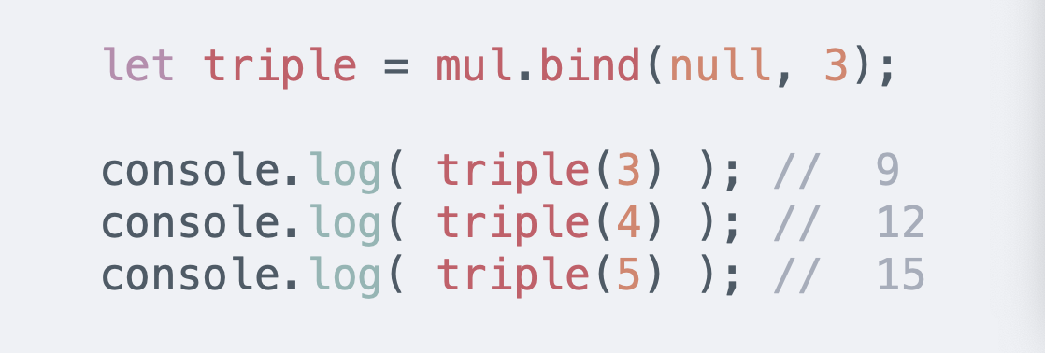
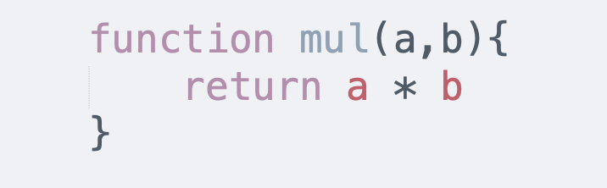
eg
追梦课堂 临汾首家专业的web前端培训机构 www.zmclass.com

Slide 4
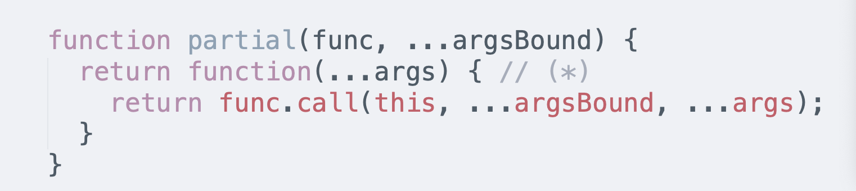
无上下文使用偏函数
追梦课堂 临汾首家专业的web前端培训机构 www.zmclass.com

Slide 5
柯里化
是一项将一个调用形式为 f(a, b, c) 的函数转化为调用形式为 f(a)(b)(c) 的技术
追梦课堂 临汾首家专业的web前端培训机构 www.zmclass.com

Slide 6
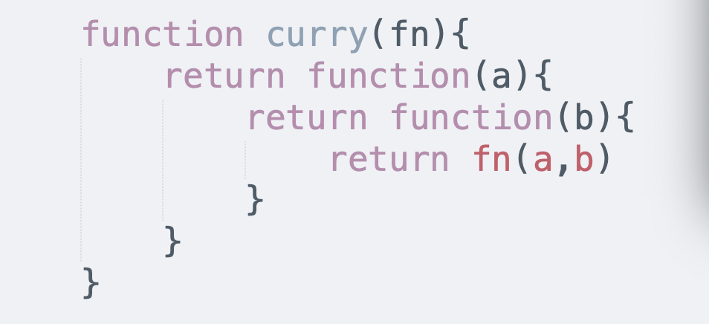
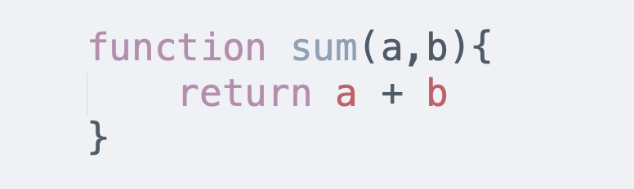
eg
追梦课堂 临汾首家专业的web前端培训机构 www.zmclass.com

Slide 7
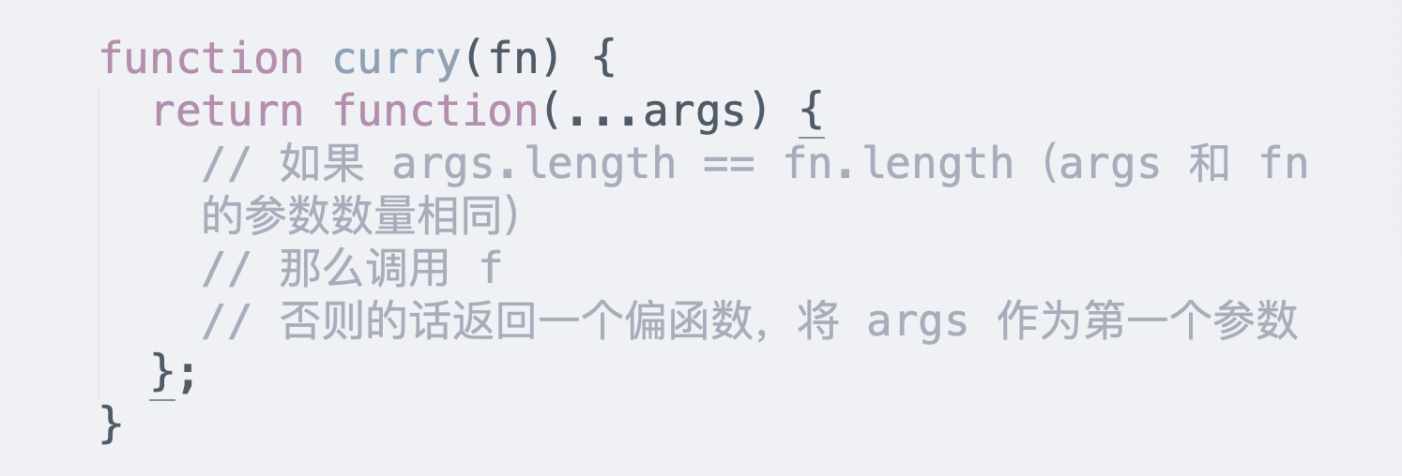
更加复杂的通用的柯里化函数
返回一个封装，允许函数提供所有的参数时被正常调用或者返回一个偏函数。
追梦课堂 临汾首家专业的web前端培训机构 www.zmclass.com

Slide 8
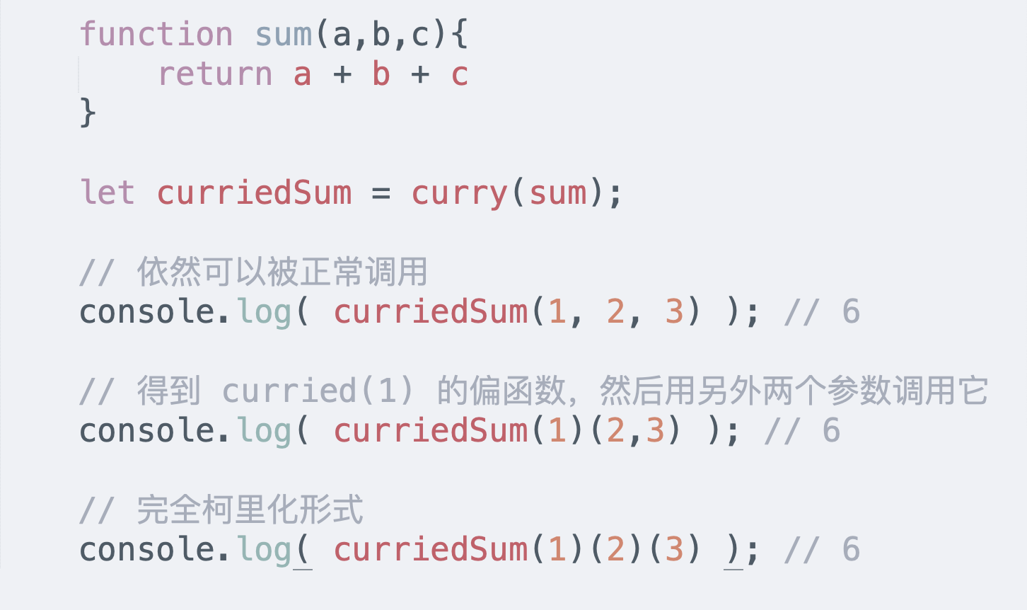
eg
追梦课堂 临汾首家专业的web前端培训机构 www.zmclass.com

Slide 9
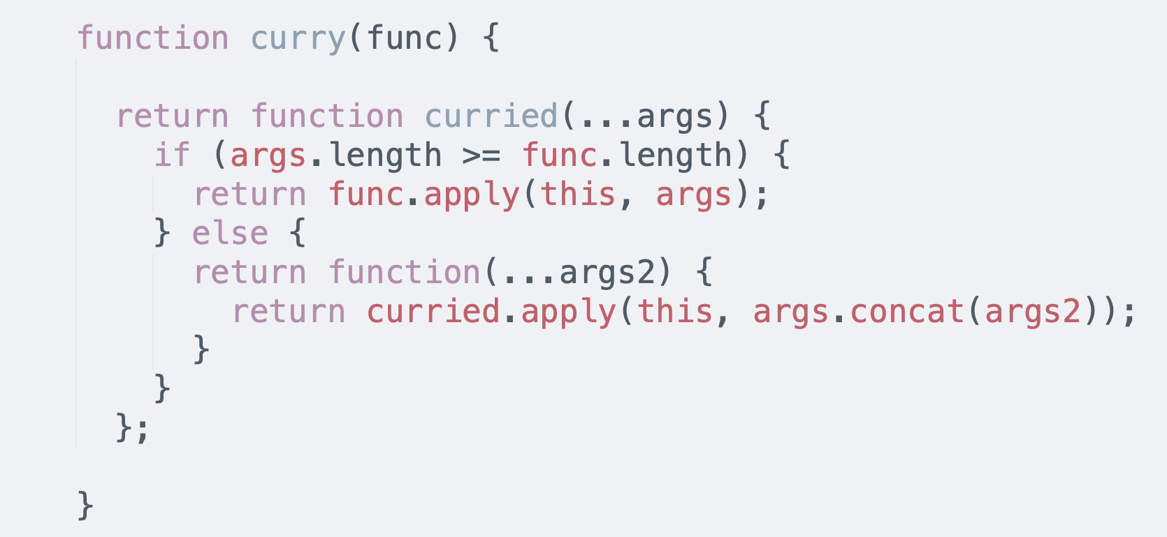
高级柯里化实现
追梦课堂 临汾首家专业的web前端培训机构 www.zmclass.com

Slide 10
Thanks！
追梦课堂临汾首家专业的web前端培训机构 www.zmclass.com

